Slide 1
Time Division Multiplexing 석사: 박 제 창(JAICHANGPARK)
20181017-24

Slide 2
목표
DE2 Board를 활용한 시분할 멀티플렉싱 구현
송신부 클럭 기반 시분할 멀티플렉싱 구현
수신부 클럭 기반 시분할 멀티플렉싱 구현
(단 클럭 신호는 DE2보드 내부 발진기 클럭을 사용한다.)

Slide 3
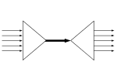
시분할 다중화(Time Division Multiplexing, TDM)이란 전송로를 점유하는 시간을 분할하여 한 개의 전송로에 여러 개의 가상 경로를 구성하는 통신 방식이다.
기본적인 멀티플랙싱 구조도

Slide 4
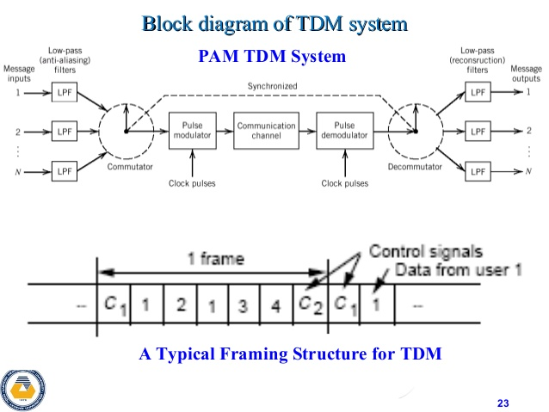
Time Division Multiplexing
출처:
https://www.google.co.kr/url?sa=i&source=images&cd=&cad=rja&uact=8&ved=2ahUKEwiCt4Gpip3eAhWJyrwKHS0YC-UQjhx6BAgBEAM&url=https%3A%2F%2Fwww.slideshare.net%2FSpanditLenka%2Ftime-division-multiplexing-77643125&psig=AOvVaw3yyDfHLUmYrjPoAcsHlY7N&ust=1540401869378521

Slide 5
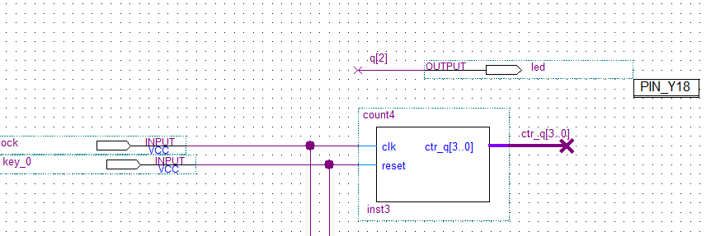
Time Division Multiplexing
클럭부 (송, 수신부 공통 사용)
입력 클럭 신호 4분주

Slide 6
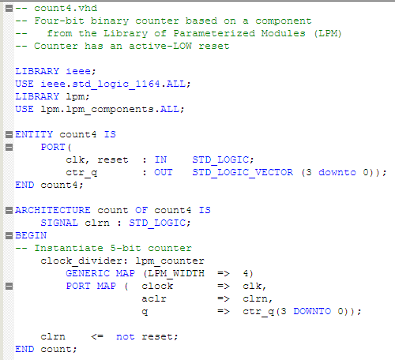
Time Division Multiplexing
클럭부

Slide 7
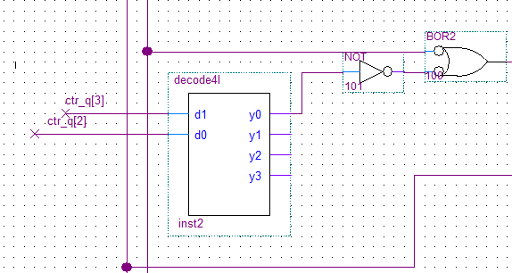
Time Division Multiplexing
송신부 디코더 설계

Slide 8
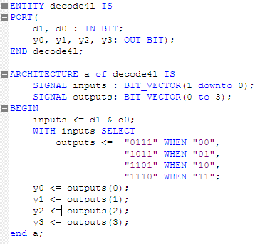
Time Division Multiplexing
송신부 디코더 설계

Slide 9
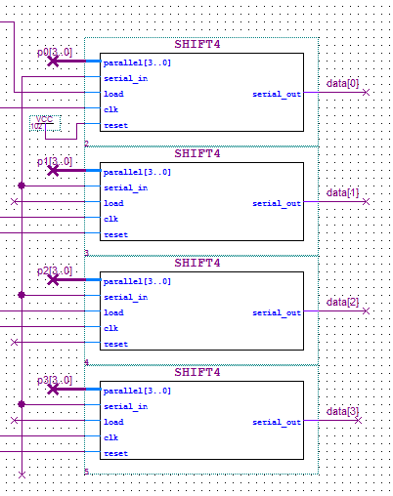
Time Division Multiplexing
송신부 4비트 시프터 설계
디코더
출력
접지
클럭
초기화
스위치

Slide 10
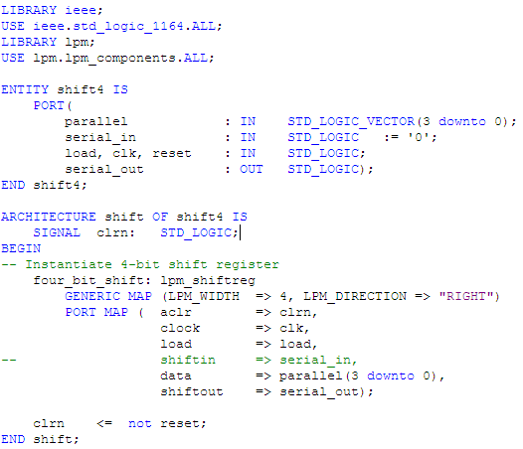
Time Division Multiplexing
송신부 4비트 시프터 설계

Slide 11
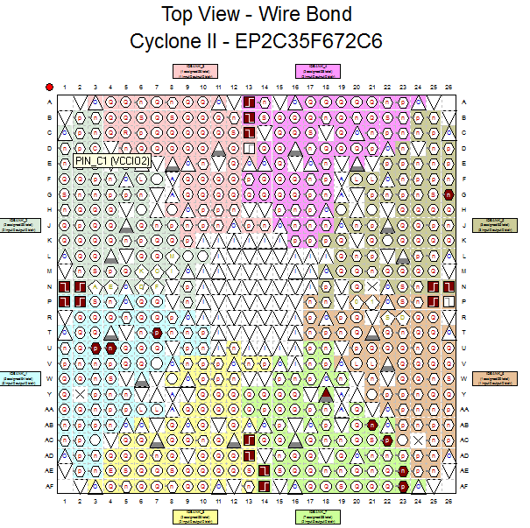
Time Division Multiplexing
1차 핀 설정

Slide 12
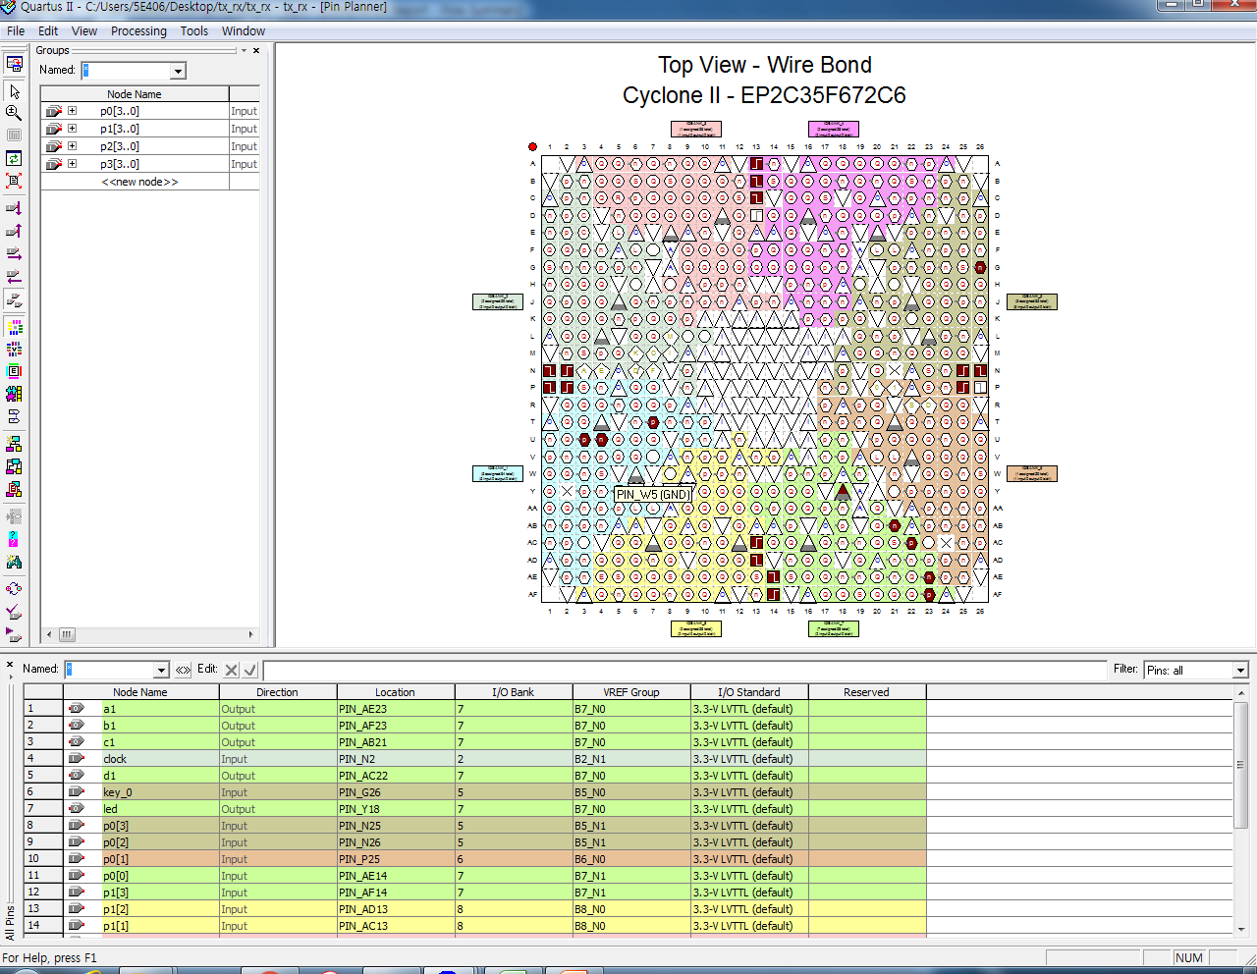
Time Division Multiplexing
1차 핀 설정

Slide 13
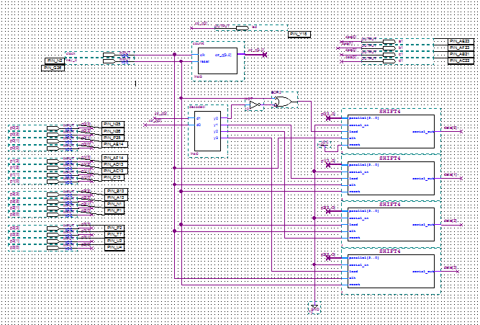
Time Division Multiplexing
1차 회로 구성

Slide 14
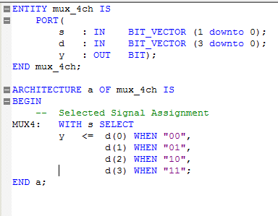
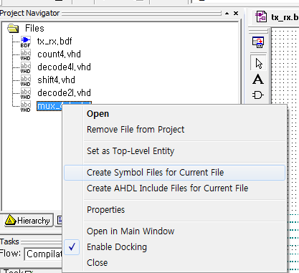
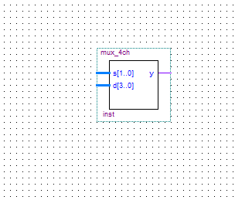
Time Division Multiplexing

Slide 15
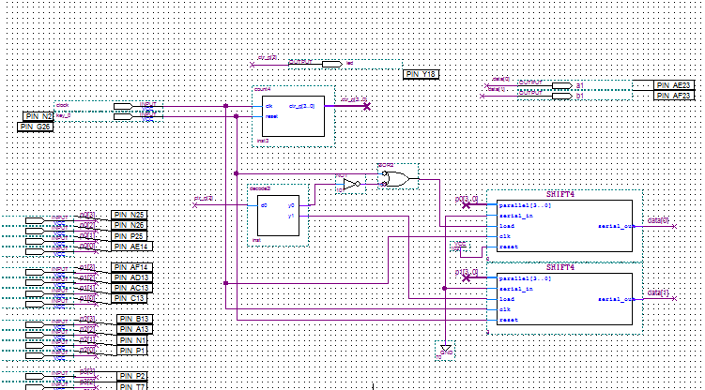
Time Division Multiplexing
Led수 부족으로 다음과 같이 시프트 레지스터개수를 줄이고 디코더 개수 또한 줄임.

Slide 16
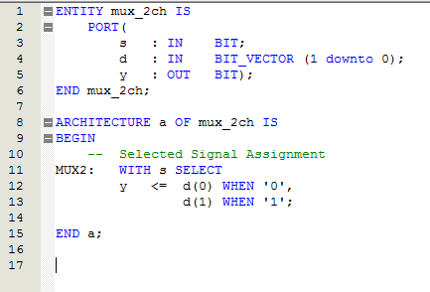
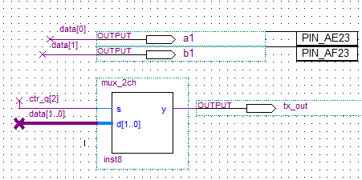
Time Division Multiplexing

Slide 17
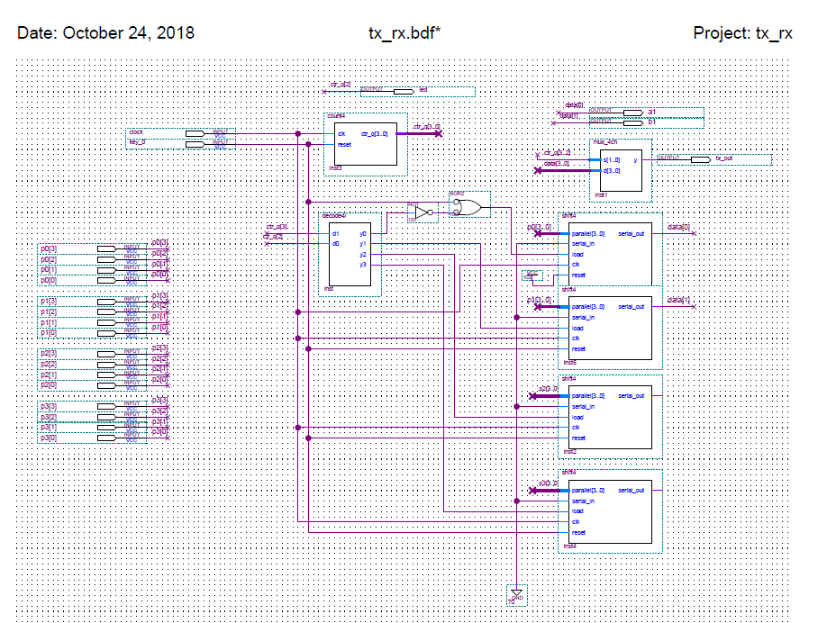
송신부
2차 회로 설계 입력 결과

Slide 18
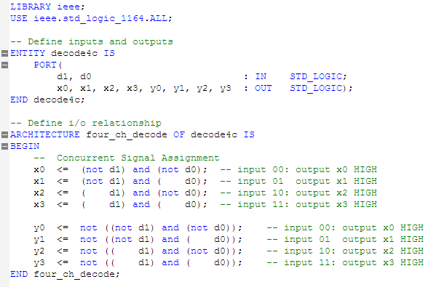
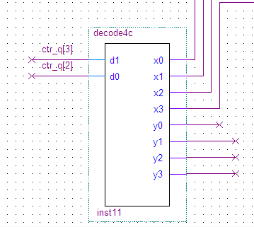
Time Division Multiplexing
수신부 디코더 설계

Slide 19
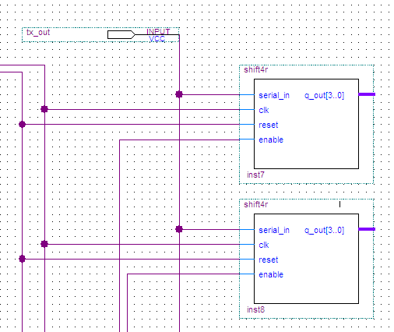
Time Division Multiplexing
수신부 4비트 시프트 설계
클럭
초기화
스위치
디코더
시프트0

Slide 20
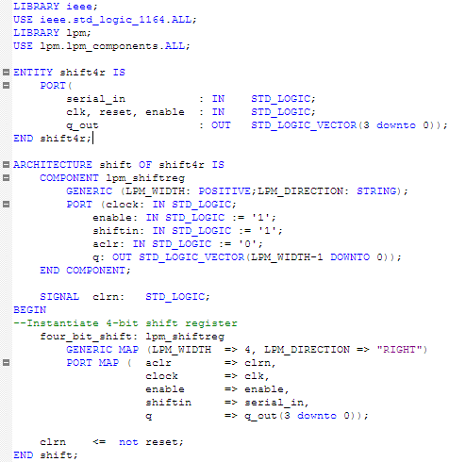
Time Division Multiplexing
수신부 4비트 시프트 설계

Slide 21
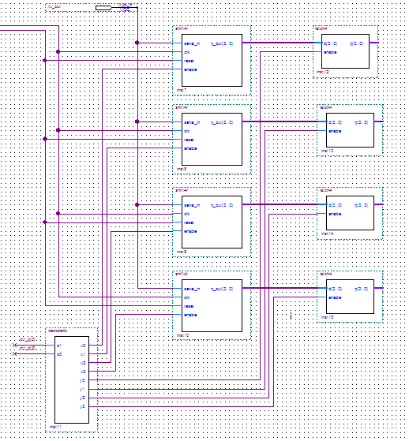
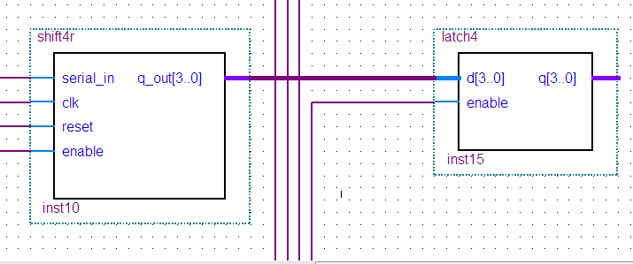
Time Division Multiplexing
수신부 레치 설계

Slide 22
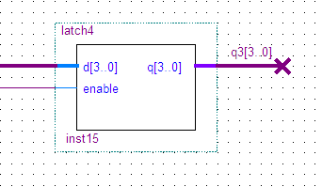
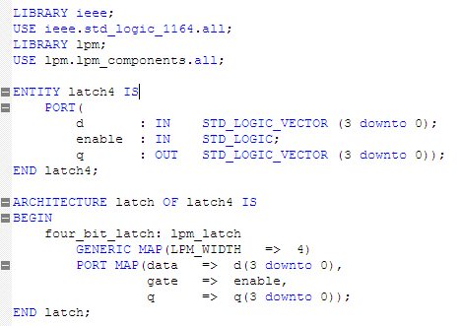
Time Division Multiplexing
수신부 레치 설계

Slide 23
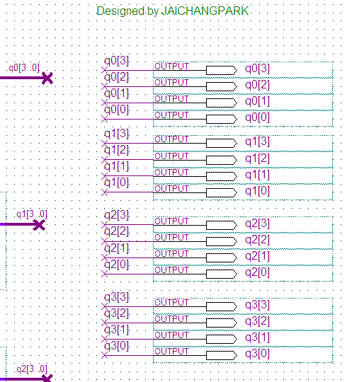
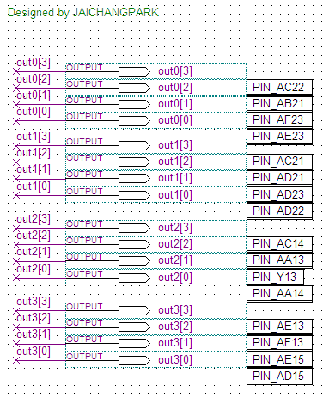
Time Division Multiplexing
수신부 출력 포트 <- 레치로 부터 나오는 신호
※단일 보드 내에서 동작 확인을 위한 변수명 변경

Slide 24
Time Division Multiplexing
De2 포트핀 설정
a1 Location PIN_AE22
b1 Location PIN_AF22
clock Location PIN_D13
key_0 Location PIN_G26
led Location PIN_W19
out0[0] Location PIN_AE23
out0[1] Location PIN_AF23
out0[2] Location PIN_AB21
out0[3] Location PIN_AC22
out1[0] Location PIN_AD22
out1[1] Location PIN_AD23
out1[2] Location PIN_AD21
out1[3] Location PIN_AC21
out2[0] Location PIN_AA14
out2[1] Location PIN_Y13
out2[2] Location PIN_AA13
out2[3] Location PIN_AC14
out3[0] Location PIN_AD15
out3[1] Location PIN_AE15
out3[2] Location PIN_AF13
out3[3] Location PIN_AE13
p0[0] Location PIN_N25
p0[1] Location PIN_N26
p0[2] Location PIN_P25
p0[3] Location PIN_AE14
p1[0] Location PIN_AF14
p1[1] Location PIN_AD13
p1[2] Location PIN_AC13
p1[3] Location PIN_C13
p2[0] Location PIN_B13
p2[1] Location PIN_A13
p2[2] Location PIN_N1
p2[3] Location PIN_P1
p3[0] Location PIN_P2
p3[1] Location PIN_T7
p3[2] Location PIN_U3
p3[3] Location PIN_U4
tx_out Location PIN_Y12

Slide 25
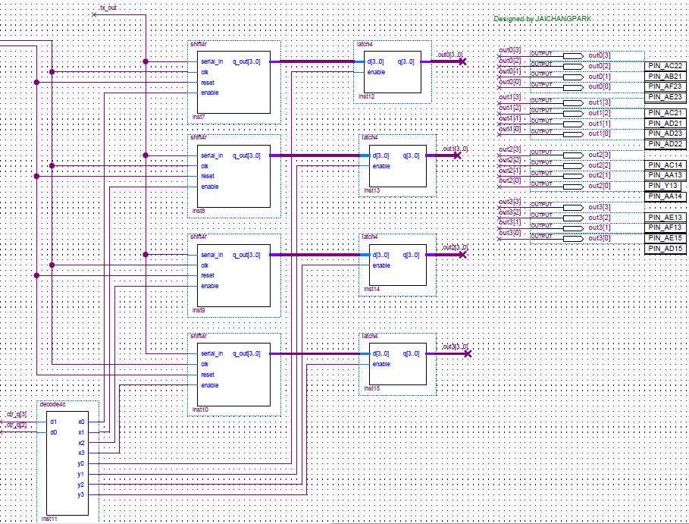
Time Division Multiplexing
수신부 : 2차 회로 구성 결과

Slide 26
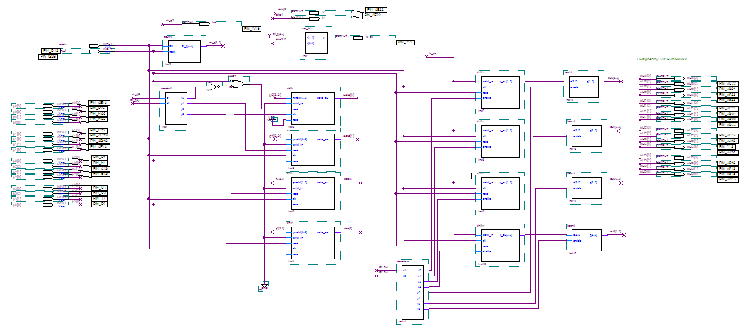
Time Division Multiplexing
전체 회로 구성도
송신부
수신부
입력 신호 (스위치)
출력 신호 (발광다이오드)

Slide 27
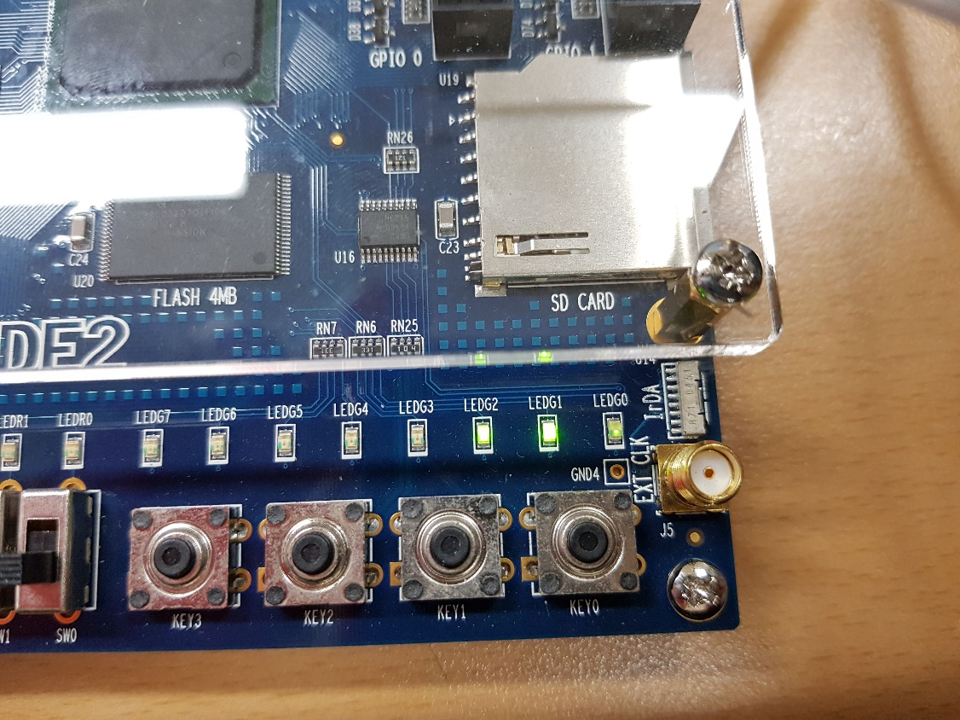
Time Division Multiplexing
결과 사진
회로 동작 상태 확인을 위한 led

Slide 28
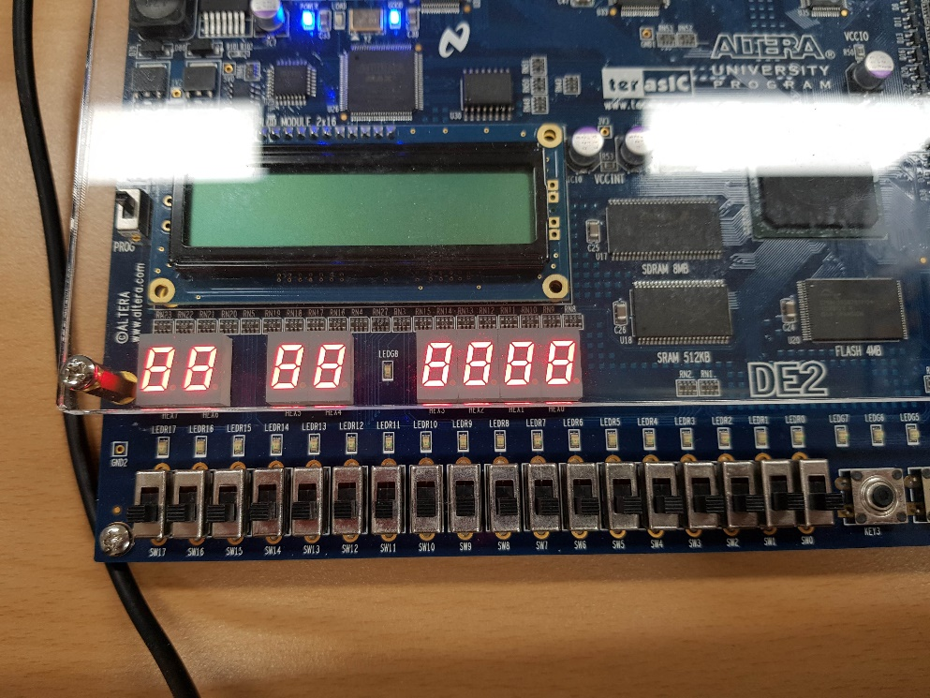
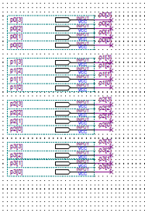
Time Division Multiplexing
결과 사진
모든 입력 스위치를 0으로 설정했을 때
※입력부의 신호는 모두 0이기 때문에 수신부에서 수신한 발광 다이오드는 모두 발광하지 않고 꺼져있는 상태를 가진다.

Slide 29
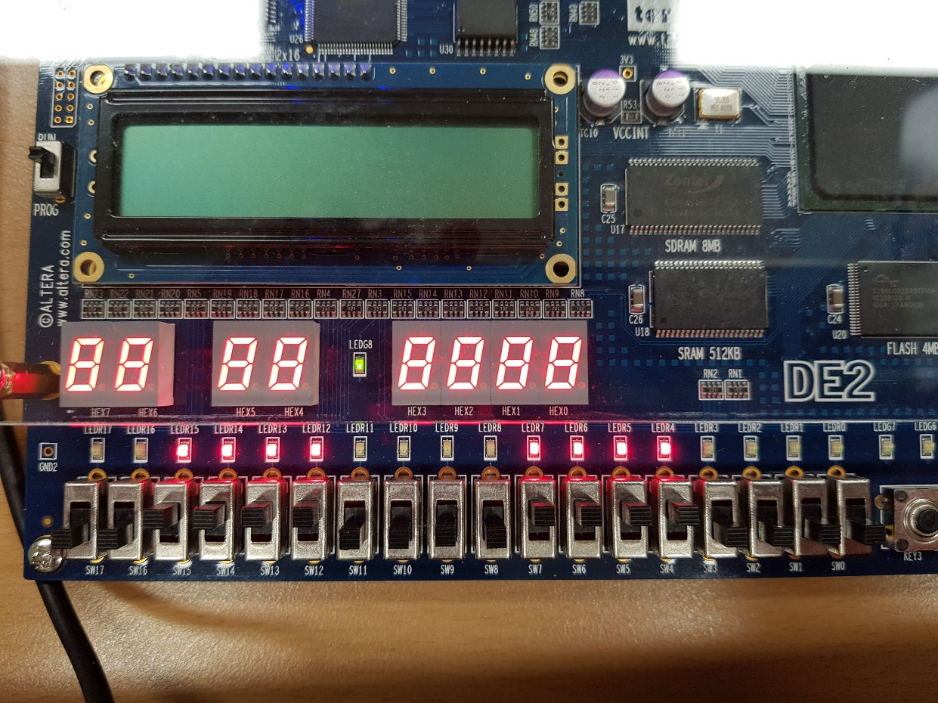
Time Division Multiplexing
입력 Q3[3..0]
출력 out3[3..0]
결과 사진
입력 Q1[3..0]
입력 신호 스위치 q1, q3의 모든 스위치를 High state로 위치시켰을 때
설계한 시분할 멀티플렉서의 동작 확인 결과.
송신부의 신호가 수신부의 신호로 정확하게 전달됨을 확인했다.

Slide 30
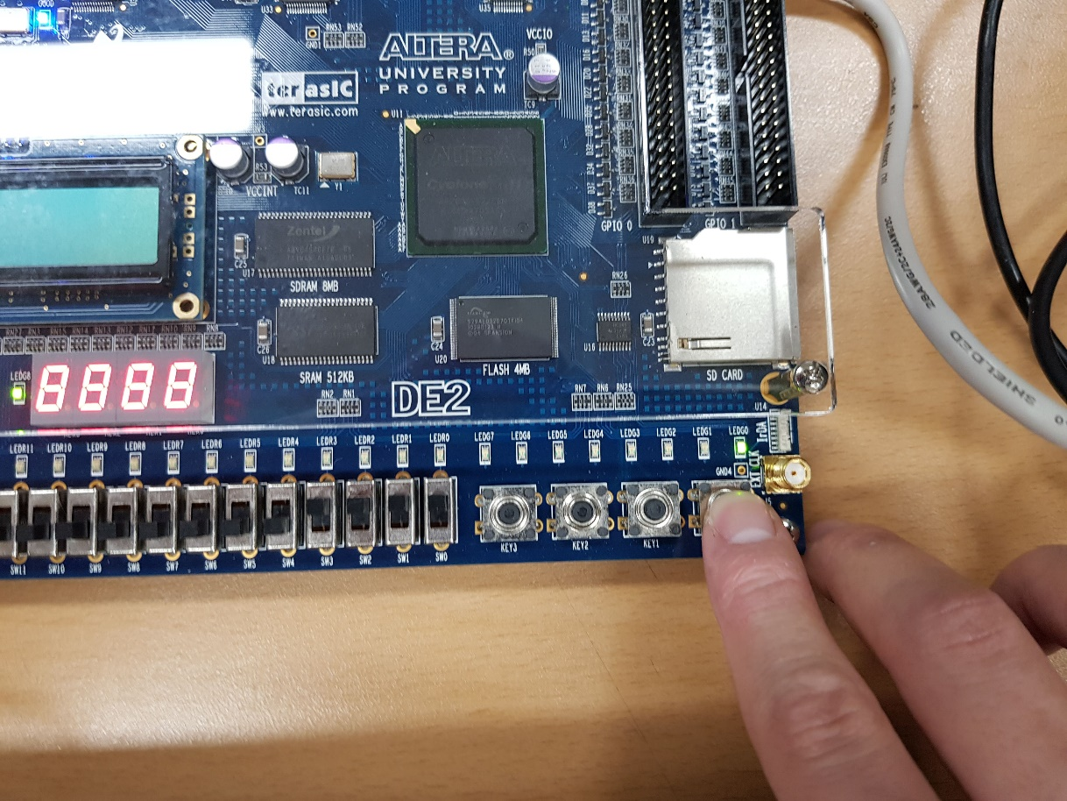
Time Division Multiplexing
결과 사진
리셋 스위치 동작 시 모든 신호 Low state 전환으로 송신부 입력 스위치에 신호가 high state를 가져도 수신부의 신호는 전달 되지 못함

Slide 31
Time Division Multiplexing
결론
시분할 멀티플렉싱을 각 기능별 블록으로 제작해 전체 시스템 회로를 구성했다.
동작 검증은 1개의 DE2 단일 보드로 진행했으며 송신부의 입력은 스위치로 수신부의 수신 신호 확인은 led 발광다이오드로 동작을 확인했다.

Slide 32
Thank you
JAICHANG PARK

